Slide 1
PORTFOLIO
Lee JongWon

Slide 2
CONTENTS
01. Title
인적사항
02. Title
Project 소개
03. Title
교내외활동/자격증

Slide 3

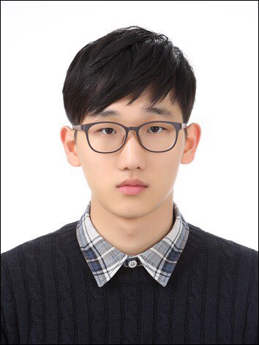











JongWon Lee
인적사항
Skills
이 름 : 이종원
생년월일 : 1997.09.10
전화번호 : +82 010 3745 1598
학 력 : 인하대학교 2016.03 … 2022.08 (졸업예정)
이 메 일 : jay09144@gmail.com
GitHub : https://github.com/LunchOn13
관련 경력
C++
C#
Python
Team Elysium
사이버 작전 사령부
JavaScript
Unity
Node.js
연구개발팀 의료 소프트웨어 개발 인턴
2017.01.02 – 2018.02.28
POM-Checker 의료 소프트웨어 개발
SW 개발병
2019.05.13 – 2020.12.12
Windows XP~10 버전 대상 채증 프로그램 개발
정보자산 전산관리 체계 개발
Drone CI
Docker
React

Slide 4

Used Skills
프로젝트 소개
Windows 대상 채증 프로그램
2019-2020
Python
담당 업무 :
1.프로젝트 기획 단계
클라이언트와의 회의를 통한 의견 조율 및 요구사항 정리
프로젝트 기획 및 설계
2. 프로젝트 개발 단계
프로그램 주요 로직 구축
Drone CI 와 Docker를 활용한 CI / CD 구축
Pyqt 5를 사용하여 GUI 개발
저사양 PC 대상 HW 사양 부족으로 인한 과부하 문제 해결
소속 :
사이버 작전 사령부
직위 :
SW 개발병
개요 :
Windows (XP ~ 10) OS 대상 특정 데이터를 수집하거나 수집 프로그램을 실행시키는 System Integration 진행
PyQt 5
Drone CI
Docker

Slide 5
Used Skills
프로젝트 소개
정보자산
전산화 관리체계
2019-2020
JavaScript
담당 업무 :
프로젝트 개발 단계
React JS 를 활용한 Front-end 개발
Server의 Rest API 연결
로그인 기능 구현
Json Web Token을 이용한 로그인 유지 기능 구현
대용량 정보자산 list를 web에서 표시할 때의 과부하 문제 해결
Front-end CI/CD pipeline 유지보수
소속 :
사이버 작전 사령부
직위 :
SW 개발병
개요 :
기존에 수기로 작성하던 정보자산 관리대장을 전산화 하여 관리할 수 있도록 정보자산 등록 및 관리 기능을 가진 Web Service 구축
React
Node.js
Drone CI

Slide 6
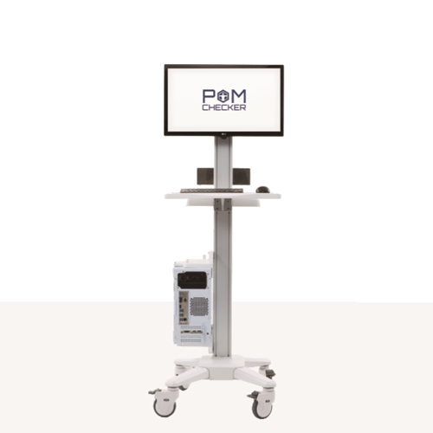
프로젝트 소개
담당 업무 :
프로젝트 개발 단계
3D 센서 연결
피사체 인식 기능 개발 ( 3D 센서 데이터 및 image detection 사용)
관절 기동 범위 측정 로직 개발
환자 데이터 조회 GUI 개발
Pom-Checker
2017-2018
소속 :
Team Elysium
직위 :
연구개발팀 의료 소프트웨어 개발 인턴
개요 :
센서(마커) 의존 없이 편리한 측정이 가능한 3D 센서 기반 관절기동범위 측정 및 신체 불균형 분석 의료기기
제품 :
https://www.pomchecker.com/
https://www.youtube.com/watch?v=EPnLYMMVJKM&ab_channel=TeamElysium
Used Skills
C#
Unity

Slide 7

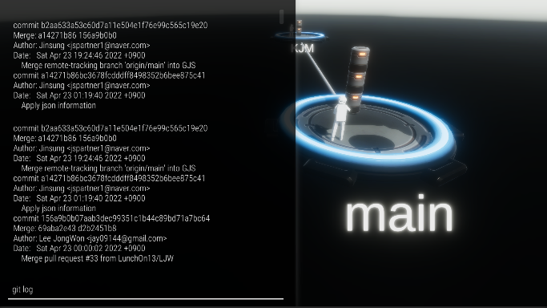
담당 업무 :
1.프로젝트 기획 단계
프로젝트 기획 및 설계
2. 프로젝트 개발 단계
Git Process 와 Unity GUI 프로젝트 연결
Unity 3D GUI 개발
유저 대상 Git 기능 사용 추천 알고리즘 제작
프로젝트 소개
EasyGit-3D
(가제)
2022-2022
소속:
인하대학교
직위:
컴퓨터 공학과 학부생
개요:
컴퓨터 공학과 종합설계 과목 팀 프로젝트
협업을 위한 Git 활용에 미숙한 사람들을 위해 Git Version System을 이해하기 쉽도록 직관적인 3D GUI로 구현된 버전관리시스템
(개발중)
GitHub:
https://github.com/LunchOn13/Swimming_on_git
Used Skills
C#
Unity

Slide 8
JongWon Lee
교내외활동/자격증
동아리 활동
2016.03 ~ 2019.05
동아리 주관 코딩 수업 참여.
동아리 주관 코딩 교육 실행.
해킹 스터디 참여
알고리즘 실력향상 스터디 참여
수상경력
1. 창의도전형 SW R&D 지원사업 선정
2017.06 ~ 2017.11
미래창조과학부 주관
Depth 카메라와 VR 기기를 활용한 가상 속 발표 프로그램 개발
자산뱅크 등록
2. Naver D2와 함께하는 2017 인하 소프트웨어 해커톤 우수상
인하대학교 주관
2017.08.19
3. 2017 두드림 창업 경진대회 장려상 수상
인천지방중소벤처기업청, 인천대학교 공동주관
2017.11.28
자격증
어학 자격증
영어 Opic ACTFL 발급
시험일 :2022.01.26
등급 : IM2 ( Intermediate Middle 2 )
2B5820904282
전공 관련자격증
정보처리산업기사
취득일: 2018.08.17
등급 : 취득
18202052964N

Slide 9
Thank you
Lee JongWon
2022.04.27

